Slide 1
Entomologie – cvičení:
Metody preparace hmyzu
Igor Malenovský

Slide 2
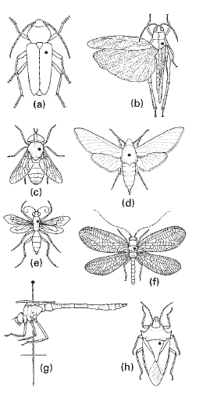
Napíchnutím na entomologický špendlík

Slide 3
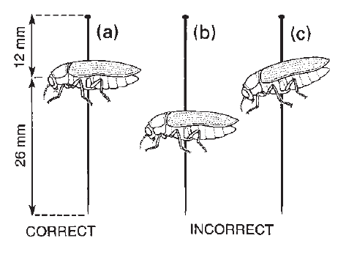
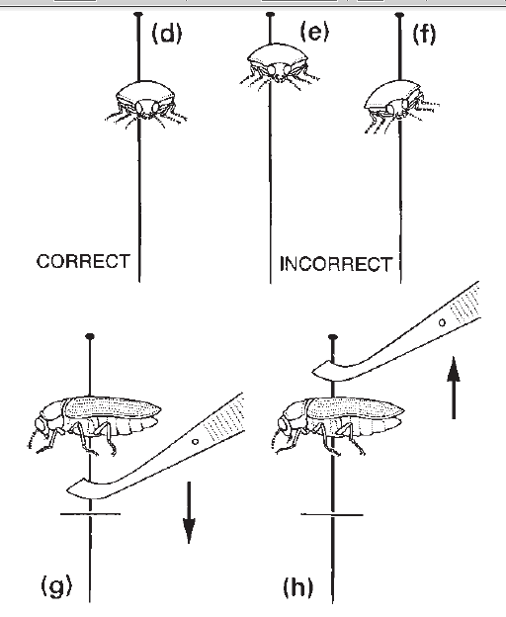
Napíchnutím na entomologický špendlík

Slide 4
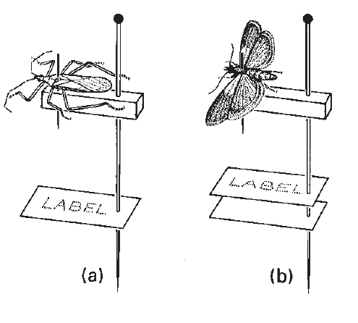
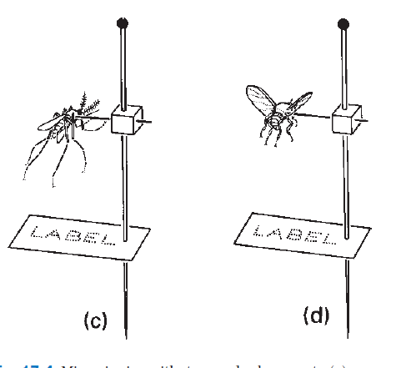
Napíchnutím na minucii

Slide 5
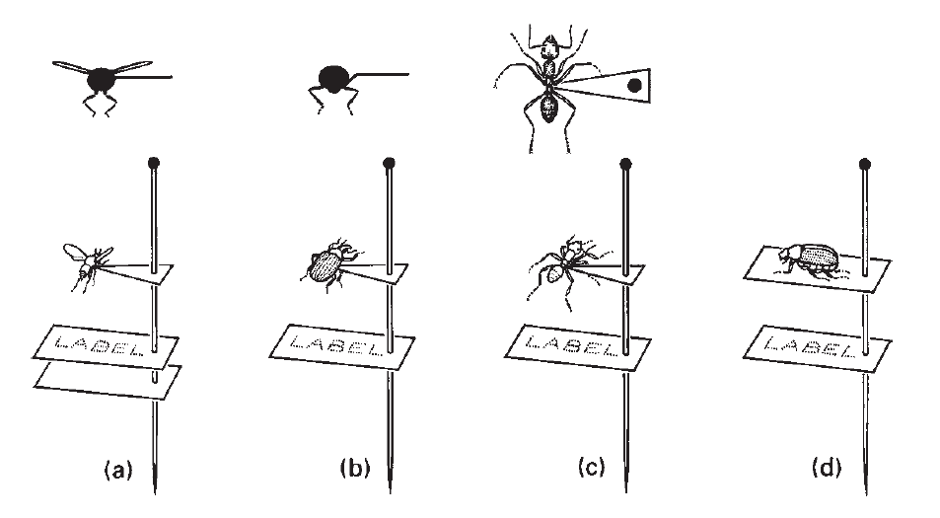
Nalepením na štítek

Slide 6
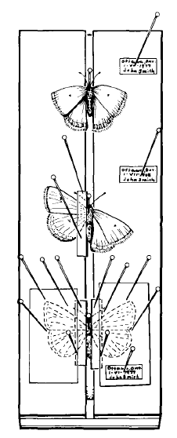
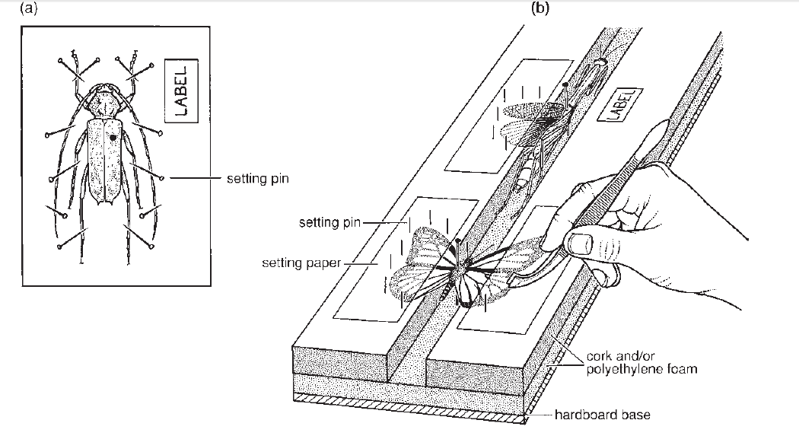
Napínání končetin a křídel

Slide 7
Kapalinové preparáty
vajíčka, larvy + dospělci skupin s měkkým tělem (např. Archaeognatha, Zygentoma, Ephemeroptera, Plecoptera, Trichoptera, Hemiptera: Sternorrhyncha, Neuroptera, apod.)
pro dlouhodobé uchování ideálně 75-80% ethanol
někdy ve směsi s kys. mléčnou nebo octovou (zachová vláčnost, fixuje vnitřní struktury)

Slide 8
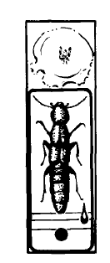
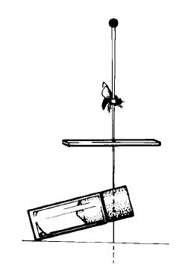
Mikroskopické preparáty
částečné, totální
trvalé (např. Kanadský balsám, euparal, Hoyerovo nebo Berleseho medium), dočasné (glycerol)
předchází většinou macerace 10% KOH, a/nebo kys. mléčnou/octovou
barvení (Chlorazol Black E, acid fuchsin)
někdy nutné odvodnění alkoholovou řadou

